Slide 1

Une plateforme qui relie tout le monde ensemble
Fait par :
Joséphine barbier
Taous Djellaoui

Slide 2
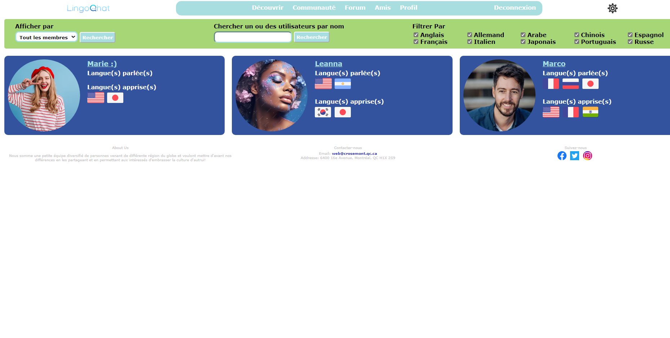
Visualiser les utilisateurs en tant que visiteur

Slide 3
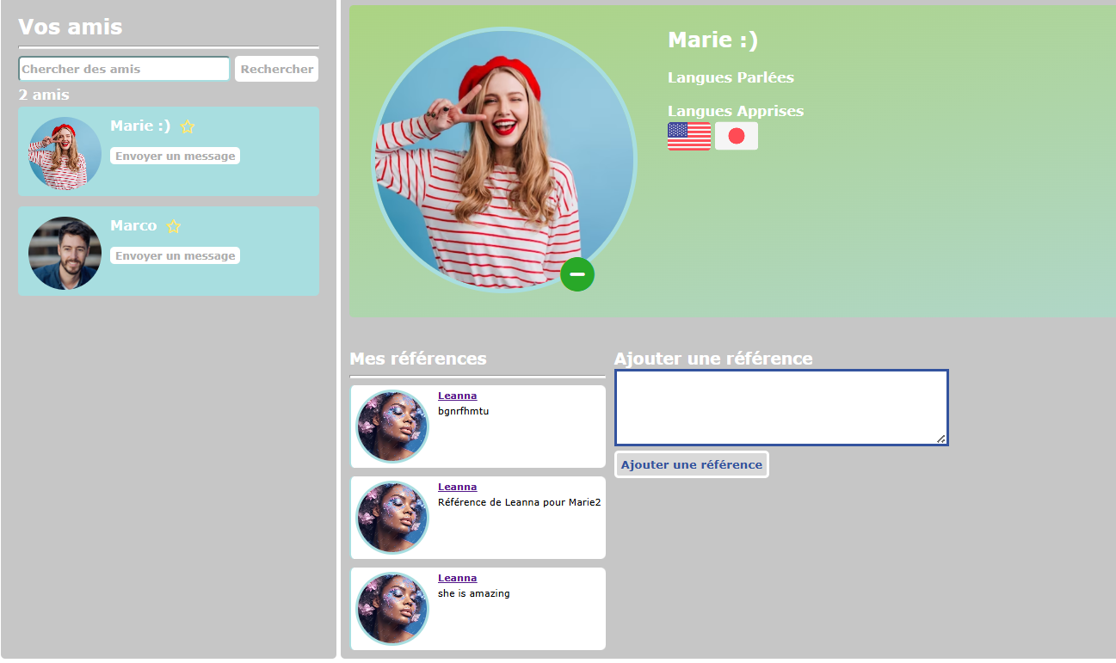
Option pour ajouter les amis et supprimer les amis,

Slide 4
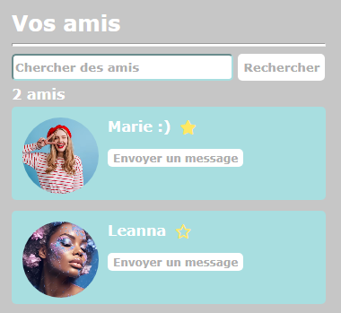
Option pour favoriser un amis,et rechercher amis

Slide 5
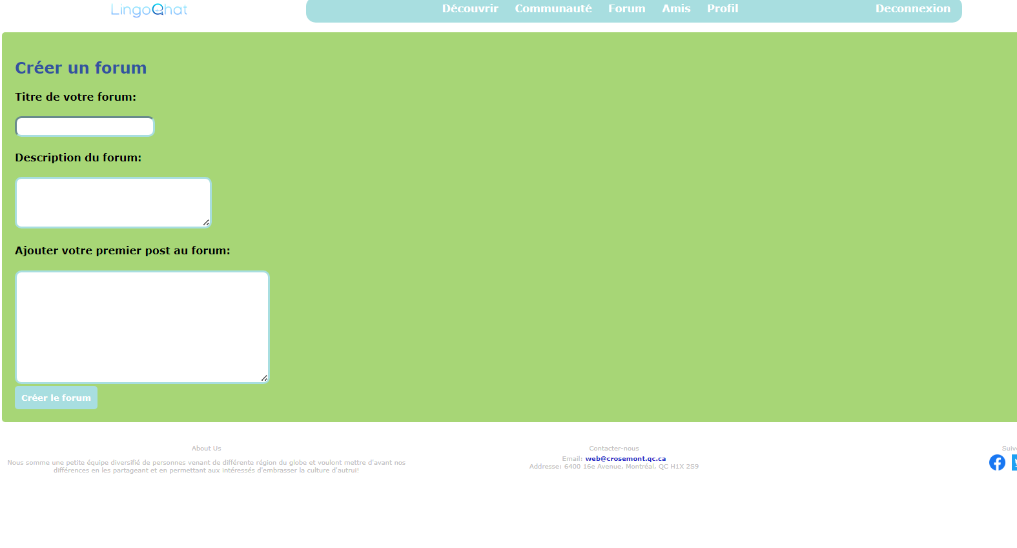
Ajout forum

Slide 6
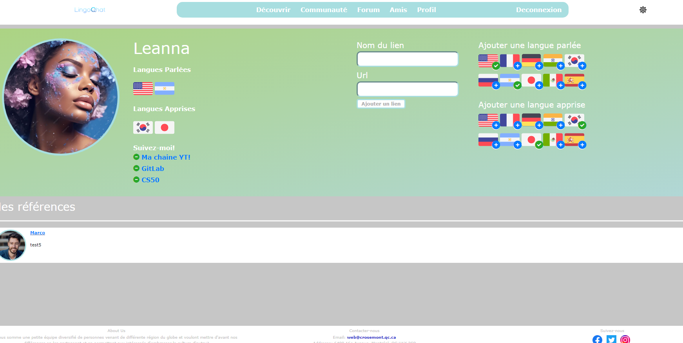
Ajout des langues dans le profil

Slide 7
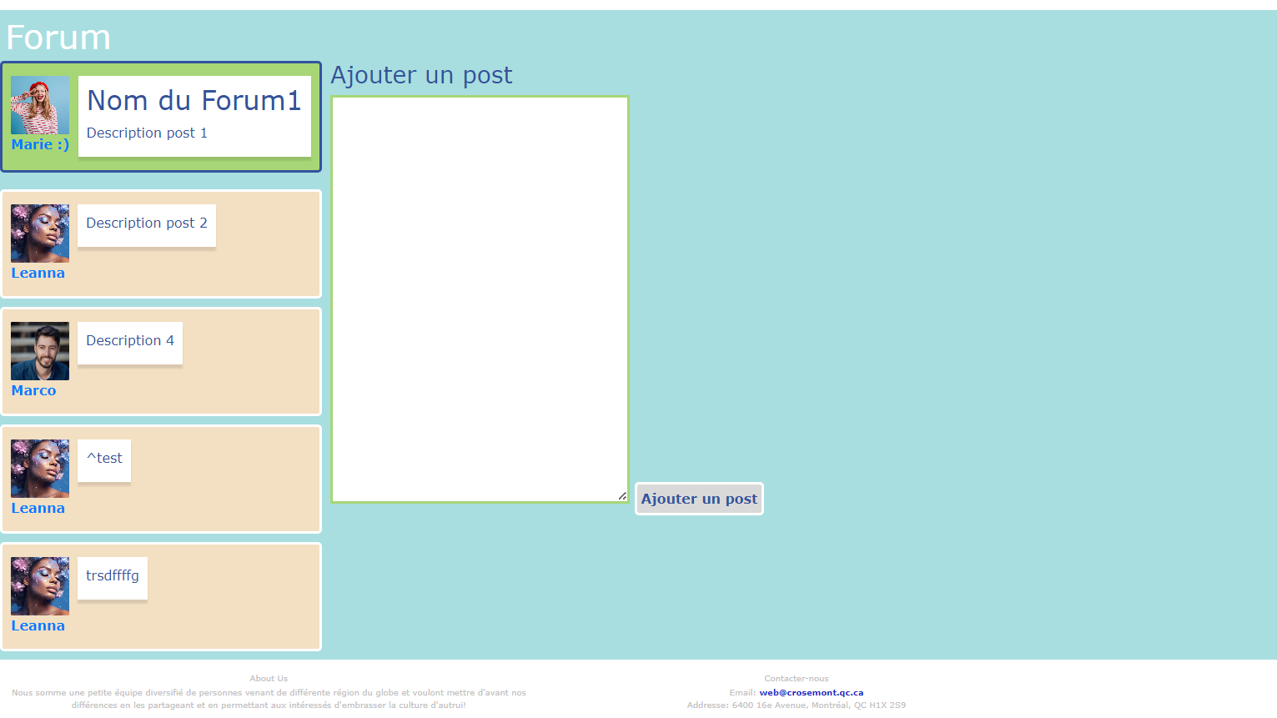
Ajout et suppression des forum et post

Slide 8
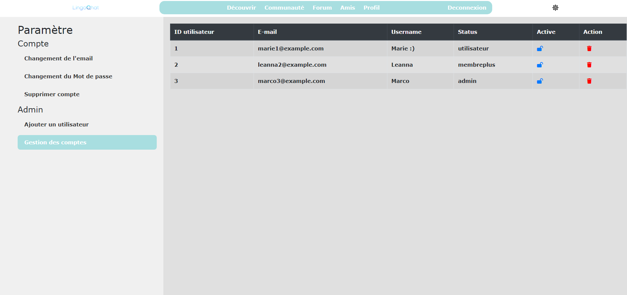
Section paramètre

Slide 9
difficutlés
Collaboration avec git.
Communication entre co-équipiés.
Manque de temps.
Suppression des enfants dans une relation d'héritage : fixé avec des on cascade
Get les utilisateurs avec angular: créait des stackoverflow: fixé avec
@JsonProperty(access = JsonProperty.Access.WRITE_ONLY)

Slide 10
sources
Documents de Cours Web 2.
W3Schools.
Logo: Brand Crowd.
ChatGPT.
Collègue super: Nicholson
Tandem

Slide 11
Démontration

